Slide 1
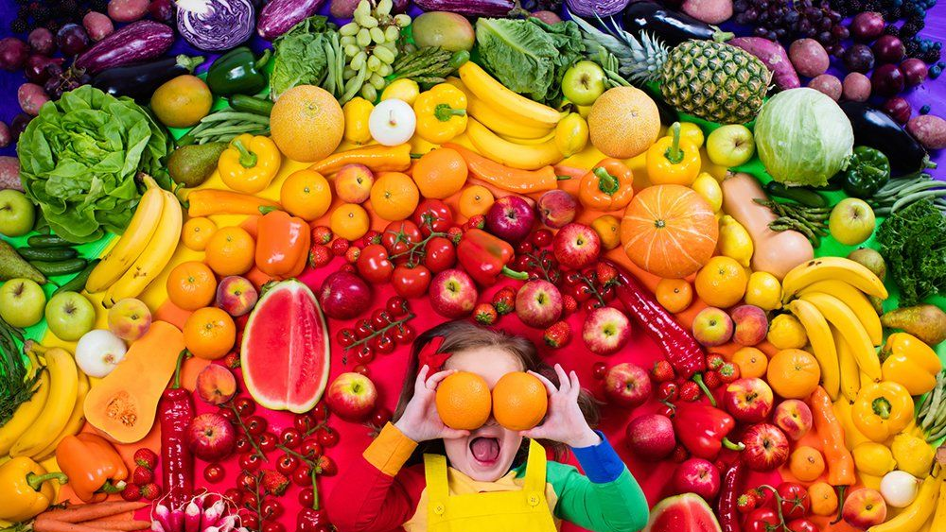
Sadje in zelenjava, semena, plodovi
TD – 6. r, 21. 11. 2025

Slide 2
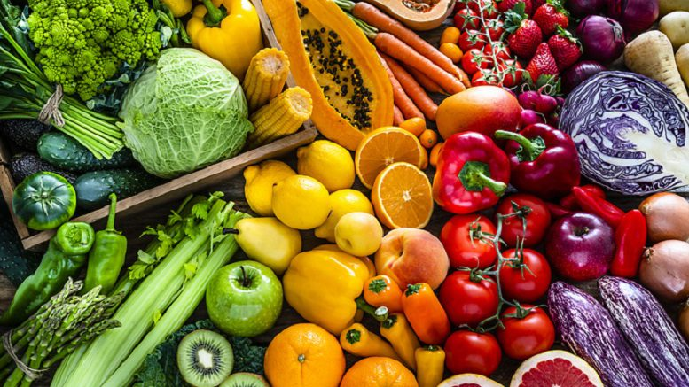
Sadje in zelenjava
Poimenuj sadje in zelenjavo, ki jo vidiš na sliki.
Kakšna je razlika med sadjem in zelenjavo?

Slide 3
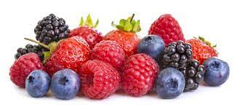
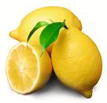
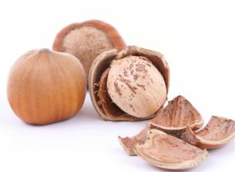
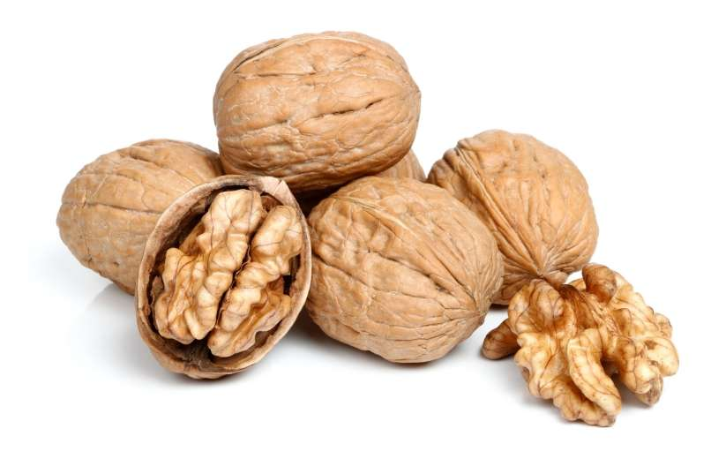
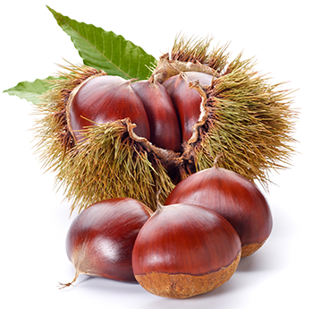
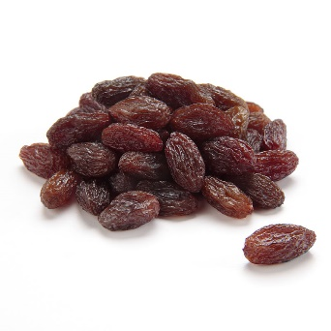
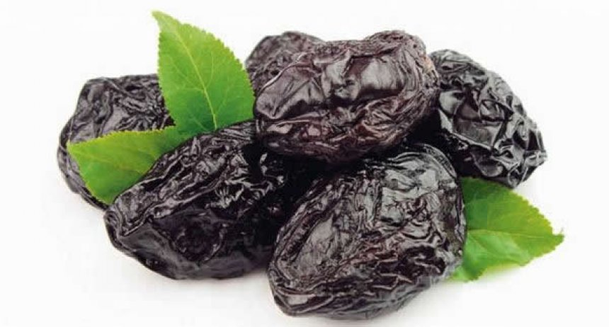
Glede na prevladujoče hranilne snovi ločimo dve skupini sadja:
sadje z malo energije (limona, jagoda, borovnica ...)
sadje z veliko energije (orehi, lešniki, kostanj, suhe slive, rozine, ...)

Slide 4
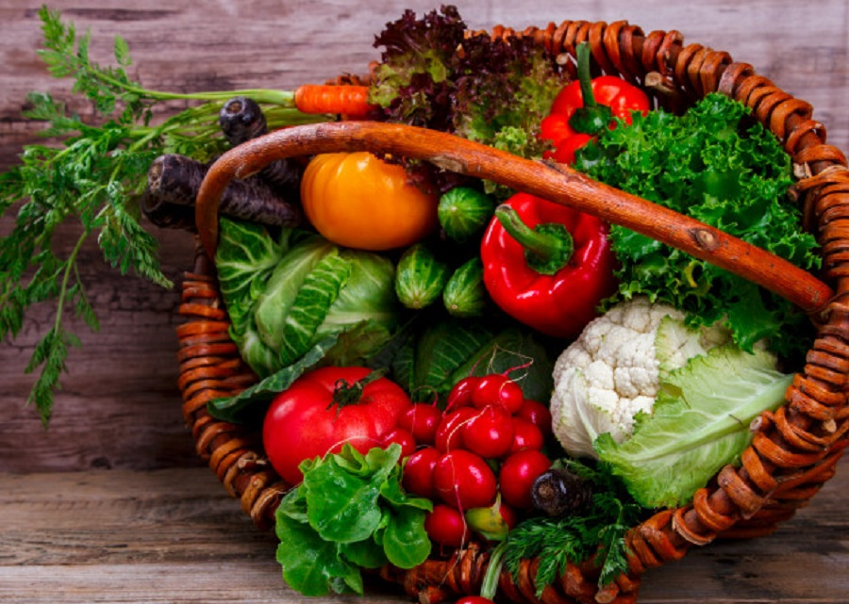
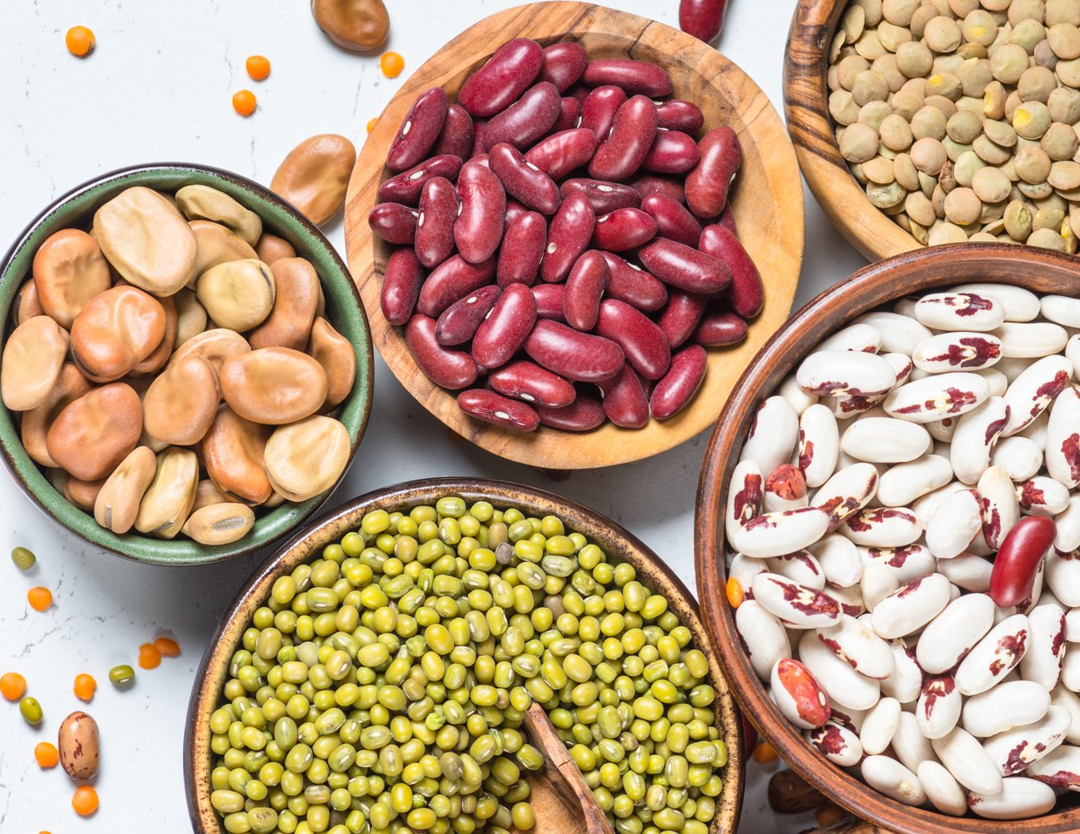
Glede na prevladujoče hranilne snovi ločimo dve skupini zelenjave:
zelenjava z malo energije (stročji fižol, rdeča pesa, rdeče korenje, kumare, svež paradižnik, paprika…)
zelenjava z veliko energije (čičerika, soja, fižol v zrnju, leča, ...)

Slide 5
PORABA SADJA NA KG NA OSEBO V 1 LETU V SLOVENIJI:
3,7 kg jabolk (6 kg (predelanih – sokovi)
2,2 kg hrušk (predelanih - sokovi 0,8kg)
2,0 kg breskev (predelanih – sokovi 0,4kg)
ostalih sort porabimo manj kot 1kg
Drugod
Nemčija ……… 97 kg sadja/leto
Španiji ……….. 68 kg sadja/leto
Sloveniji ……..51 kg sadja/leto (23 kg banan)

Slide 6
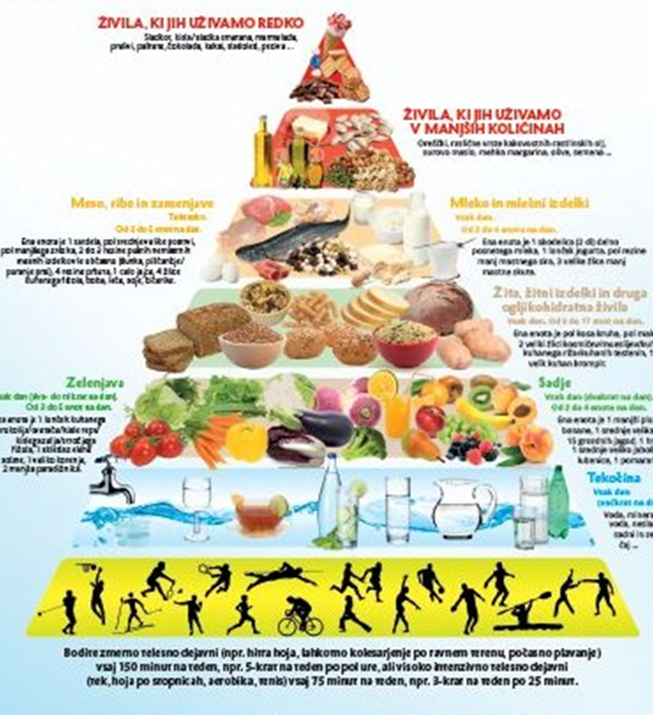
PREHRANSKA PIRAMIDA
Poglej si PREHRANSKO PIRAMIDO.
Kje na piramidi najdeš sadje in zelenjavo? Kaj to pomeni?
Kako pogosto moraš uživati sadje in zelenjavo?
Razmisli: Ali je bolje, da sadje in zelenjavo uživamo surovo ali kuhano?

Slide 7
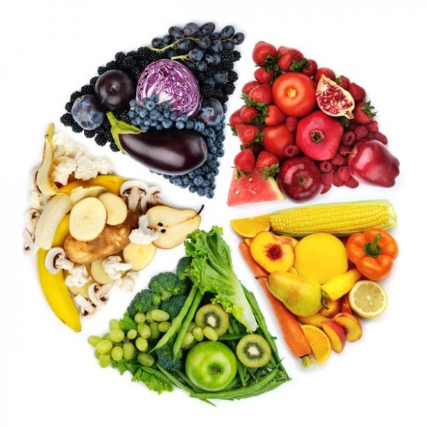

PREHRANSKA PIRAMIDA
Uravnotežena prehrana vključuje:
ZELENJAVO vsak dan 3-5 enot na dan.
SADJE vsak dan 2-4 enote na dan.
Uživamo sadje in zelenjavo v vseh barvah

Slide 8
Plod ali sad je v botaniki dozorelo jajčece v stanju semenske zrelosti cvetoče rastline. Sestoji se iz semen in osemenja ali oplodja.
Užitnim delom rastline, ki nastanejo z oploditvijo cveta, pravimo plod, sad ali sadež.
Botanično nastane sadež iz cveta, zelenjava pa iz drugih delov rastline.
Paradižnik, paprika, kumarica in buča nastanejo iz cveta, vendar zaradi male količine sadnega sladkorja sodijo med zelenjavo.
Nasprotno velja za rabarbaro; kljub temu da uporabimo pecelj, sodi med sadje.

Slide 9
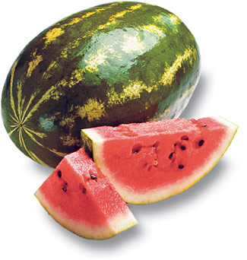
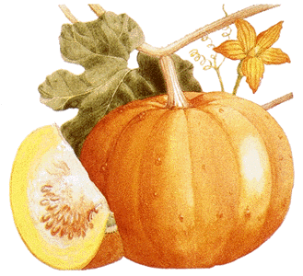
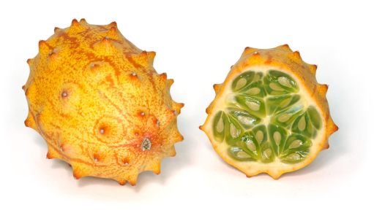

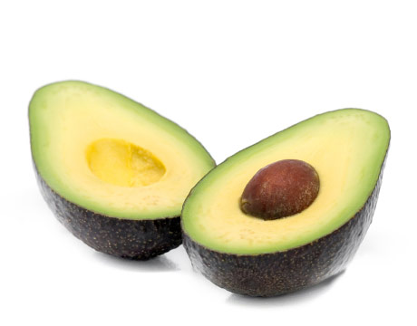
Sadje ali zelenjava?
Botanična razdelitev rastlin ne pozna sadja in zelenjave. Taka delitev je agronomska oziroma kulinarična. Kaj spada med sadje in kaj med zelenjavo, se naučimo sproti skozi življenje. Med sadje uvrščamo plodove, ki vsebujejo več sladkorjev in se večinoma uporabljajo v sladkih jedeh. Med zelenjavo pa plodove, ki jih pretežno uporabljamo v slanih jedeh. Kadar dvomiš, vprašaj učiteljico.
Kam spada lubenica?
Kam spada buča?
Kiwano ali afriška kumara. Sadje ali zelenjava?
Avokado. Sadje ali zelenjava?
Čajota. Sadje ali zelenjava?

Slide 10
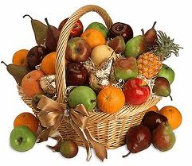
SADJE
Kako delimo sadje?
KOŠČIČASTO SADJE (slive, češnje, breskve, marelice,…)
PEČKATO SADJE (jabolka, hruške, kutine,…)
JAGODIČASTO SADJE (grozdje, jagode, maline,…)
LUPINASTO SADJE ( orehi, lešniki, kostanj,…)
JUŽNO SADJE
Agrumi (limone, mandarine, pomaranče…)
Drugo južno sadje (ananas, fige, banane, liči, avokado, pasijonka, kivano, kivi…)

Slide 11
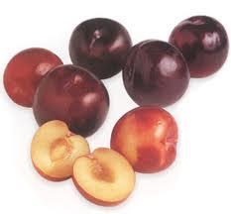
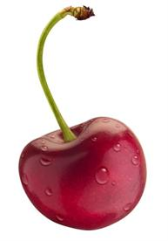
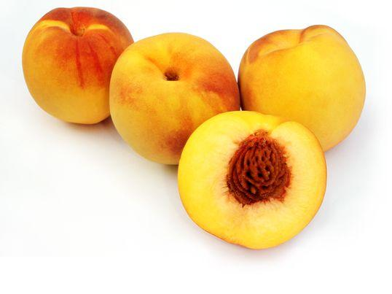
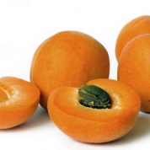
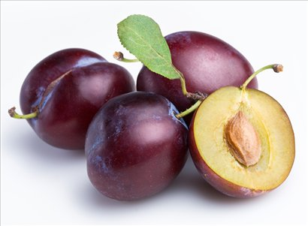
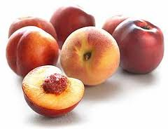
Koščičasto sadje - poimenuj ga.

Slide 12
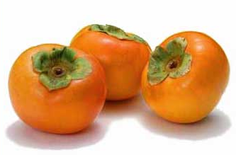
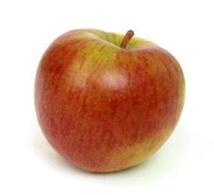
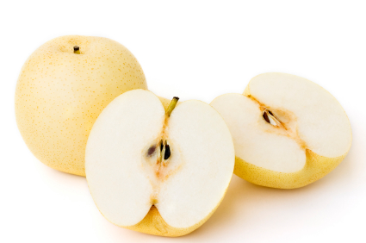
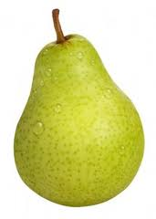
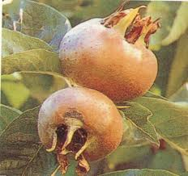
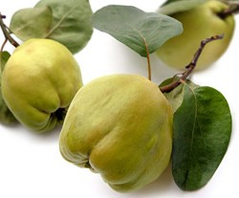
Pečkato sadje – poimenuj ga.

Slide 13
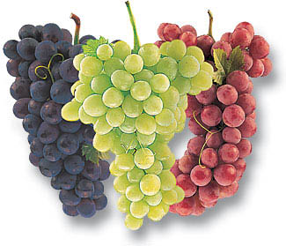
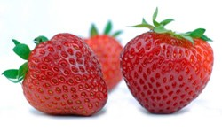
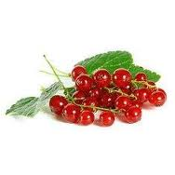
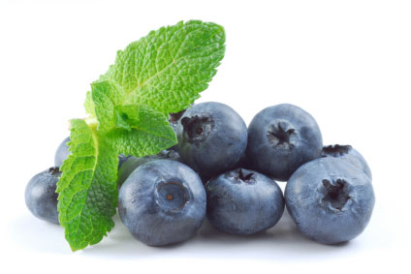
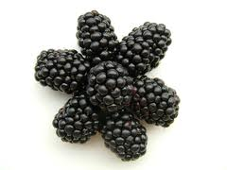
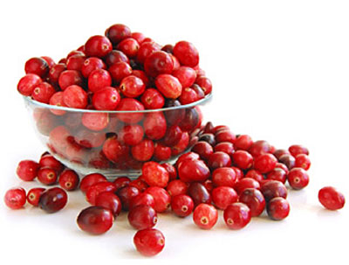
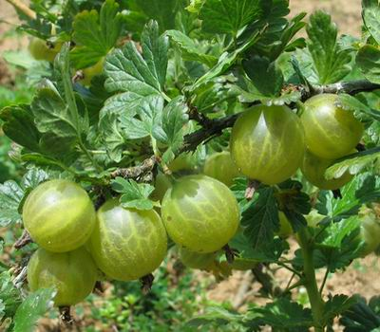
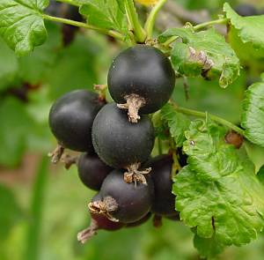
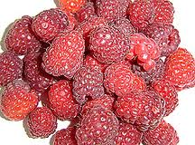
Jagodičasto sadje – poimenuj ga.

Slide 14
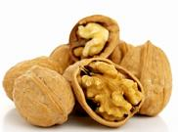
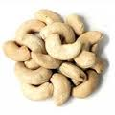
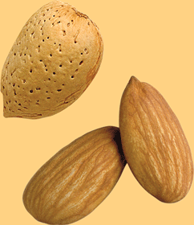
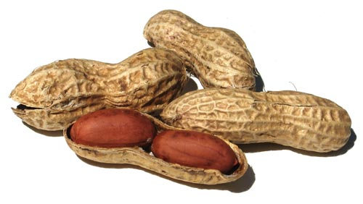
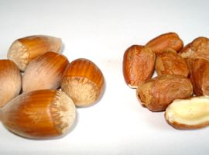
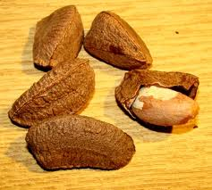
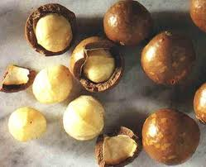
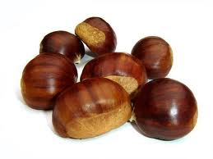
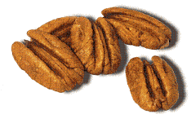
Lupinasto sadje – poimenuj ga.

Slide 15
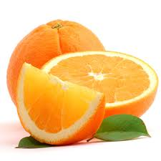
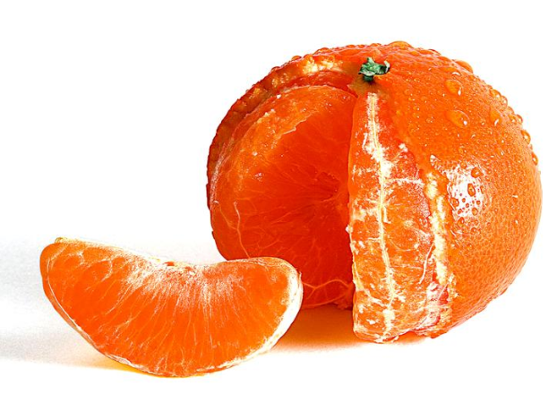






Južno sadje – agrumi – poimenuj jih.

Slide 16











Eksotično južno sadje 1 - poimenuj ga.

Slide 17









Eksotično južno sadje 2 –poimenuj ga.

Slide 18

ZELENJAVA
je bogat vir vitaminov, mineralov in antioksidantov, sočasno pa vsebuje malo oz. skoraj nič sladkorja. Vsebuje precejšnjo mero vlaknin, ki so nujno potrebne za zdravo črevo in redno prebavo.

Slide 20








Slide 21




Slide 22






Slide 23





Slide 24







Slide 25








Slide 26


Slide 27
Minerali so tiste snovi, ki pri zgorevanju živil ostanejo v obliki pepela.
Minerali imajo 3 osnovne naloge v organizmu:
Gradijo kostno tkivo
Biokatalizatorji
Sestavni del telesnih tekočin
Glede na količino pa delimo minerala na:
1. Makroelementi (Ca, P, Mg, K, Na S)
2. Mikroelementi (Fe, Cu,Co, F, I, Mn, Zn)

Slide 28
Vitamine organizem sam ne more narediti. ampak jih mora prejeti od zunaj.
vita (lat.) = življenje;
so organske snovi, potrebne za življenje;
človek potrebuje 20 vitaminov, ki jih dobi večinoma s hrano
Vitamini nastajajo predvsem v rastlinah
Vitamine delimo na tiste, ki so topni v:
  maščobah (A,D,E,K)
  v vodi (C, B-kompleks )

Slide 29

Barvila vsebujejo zaščitne snovi in vitamine.
KLOROFIL – zeleno barvilo
BETANIN – rdeče barvilo
KAROTENOIDI – oranžno in rumeno barvilo (pretvori se v vitamin A)
FLAVONOIDI – modro in vijoločno barvilo (antioksidanti)

Slide 30
SAMOSTOJNO DELO – 1. del
OSNOVNA NAVODILA:
Delo v skupinah: po 3 učenci v skupini
Vsaka skupina je samostojna. Sodelovanje z drugimi skupinami ni dovoljeno.
POTREBŠČINE: zvezek in učbenik za gospodinjstvo, svinčnik, radirka, barvice, flomastri, škarje in lepilo.
Pripravite vse potrebno za samostojno delo, vse ostalo naj ostane v torbi. Torbe pospravite k steni.

Slide 31
SAMOSTOJNO DELO
1. Navodilo za delo
Učenci si razdelijo delovne liste. Vsak učenec dobi svoj DL. Prilepi ga v zvezek za gospodinjstvo.
Odgovore oblikujejo znotraj skupine in jih zapišejo na delovni list oz. v zvezek. Rešitve morajo imeti vsi učenci.
Pred seboj imate različno sadje in zelenjavo.
V pomoč vam je rešen primer- jabolko.
Ko končate, zapišite v obliki miselnega vzorca, plakata.

Slide 32
Primer: JABOLKO
VRSTA SADJA/ ZELENJAVE | JABOLKO
SKUPINA V KATERO UVRŠČAMO TO SADJE/ZELENJAVO | PEČKATO SADJE
ŠE DRUGI PREDSTAVNIKI TE SKUPINE | kaki, kutina, naši, nešplja
BARVA UŽITNEGA DELA | kremasto bel, svetlo rumenkast
TRDA LUPINA (DA/NE) | NE
SOČNA NOTRANJOST (DA/NE) | DA
UŽITNI DEL VSEBUJE SEMENA (DA/NE) | DA
VSEBUJE KOŠČICO (DA/NE) | NE
OKUS | sladek, sladko – kisel, kisel

Slide 33

Izbrano živilo je rdeče / zelene/ rumene barve. Barvilo je KLOROFIL – zeleno barvilo ali BETANIN – rdeče barvilo KAROTENOIDI.
Izbrano živilo ima (obkroži) trdo/mehko lupino.
Izbrano živilo ima (obkroži) sočno / suho notranjost in je po okusu sladko. Razmisli zakaj.
7. Skiciraj izbrano vrsto sadja/zelenjave v prečnem prerezu.
Ali gre za podzemni, ali nadzemni del rastline?
Razmisli, za kateri rastlinski organ gre (obkroži):
KORENINA STEBLO LISTI SEME PLOD CVET
8. Ali to sadje ali zelenjava vsebuje veliko ali malo energije?

Slide 34

SAMOSTOJNO DELO
2. del

Slide 35
Torek je na naši šoli dan za ŠOLSKO SHEMO.
RAZMISLI:
Komu je Šolska shema namenjena?
Kaj je namen Šolske sheme?
Katere vrste sadja in zelenjave se razdeljujejo pri shemi?
Kje šola dobi sredstva za financiranje Šolske sheme?
Kdo so dobavitelji, ki zagotovijo sadje in zelenjavo, ki se razdeljuje pri Šolski shemi?

Slide 36



Vsaka skupina izdela svoj plakat.
Oglej si primer.
Plakat mora vsebovati:
  znak EU
  slogan

